Slide 1










Chào mừng quý thầy cô giáo và các em học sinh

Slide 2


Nhìn hình đoán tên phương tiện giao thông
PLAY

Slide 3

Đây là phương tiện gì?
Thuyền buồm

Slide 4

Đây là phương tiện gì?
Tàu thuỷ

Slide 5
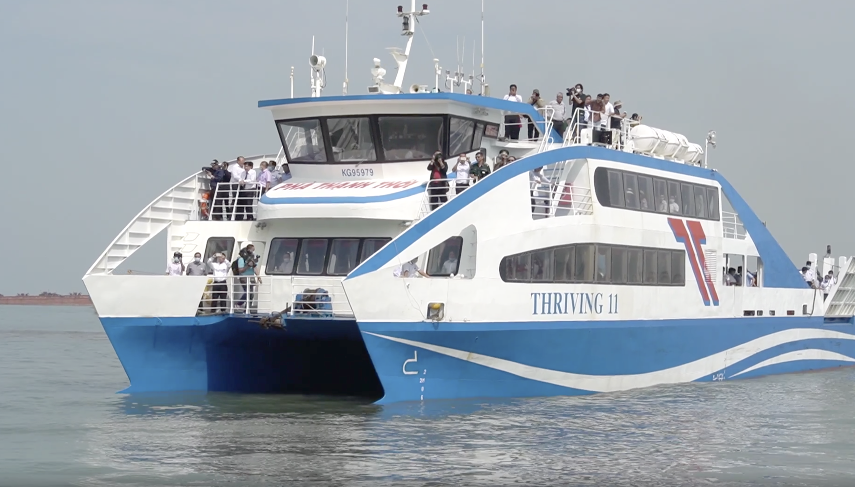
Đây là phương tiện gì?
Phà

Slide 6
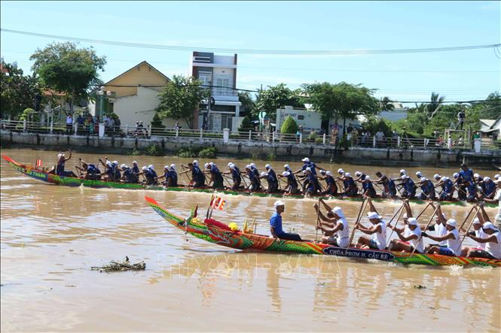
Đây là phương tiện gì?
Ghe ngo

Slide 7


Đây là phương tiện gì?
Xuồng

Slide 8
Hãy chia sẻ hiểu biết của em về các phương tiện giao thông vừa rồi?

Slide 9
GHE XUỒNG NAM BỘ
Minh Nguyen

Slide 10

I. TRẢI NGHIỆM CÙNG VĂN BẢN

Slide 11
1. Kiến thức ngữ văn
Trình bày những hiểu biết của em về văn bản thông tin bằng việc hoàn thành phiếu học tập sau

Slide 12
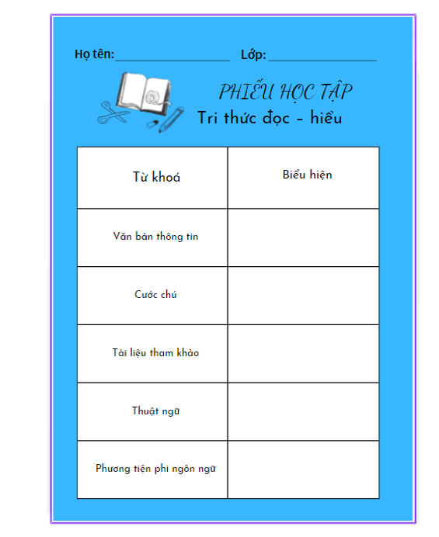

Slide 13
Từ khoá | Biểu hiện
Văn bản thông tin là văn bản được viết để truyền đạt thông tin, kiến thức. Bao gồm nhiều thể loại: thông báo, chỉ dẫn, mô tả công việc, … Thường trình bày một cách khách quan, trung thực, không có yếu tố hư cấu, tưởng tượng.
Văn bản thông tin

Slide 14
Từ khoá | Biểu hiện
Cách triển khai
Trật tự phân loại đối tượng
Cước chú
Trật tự phân loại đối tượnglời giải thích ghi ở chân trang hoặc cuối văn bản về từ ngữ, kí hiệu hoặc xuất xứ của trích dẫn,…trong văn bản (có thể chưa rõ với người đọc)

Slide 15
Từ khoá | Biểu hiện
Những tài liệu được người viết (người nói) xem xét, trích dẫn để làm rõ hơn nội dung, đối tượng được đề cập đến trong văn bản, giúp cho thông tin được trình bày trong văn bản thêm phong phú thuyết phục. Tài liệu tham khảo thường được ghi ở cuối bài viết hoặc cuối chương hay cuối sách.
Tài liệu tham khảo

Slide 16
Từ khoá | Biểu hiện
Từ ngữ biểu thị khái niệm khoa học, công nghệ, thường được sử dụng trong các văn bản khoa học, công nghệ.
Thuật ngữ
Là tranh ảnh, hình vẽ, sơ đồ, bảng biểu, kí hiệu,…phối hợp với lời văn (phương tiện ngôn ngữ) để cung cấp thông tin cho người đọc.
Phương tiện phi ngôn ngữ

Slide 17

Từ khoá | Biểu hiện
Văn bản thông tin | Văn bản thông tin là văn bản được viết để truyền đạt thông tin, kiến thức. Bao gồm nhiều thể loại: thông báo, chỉ dẫn, mô tả công việc, … Thường trình bày một cách khách quan, trung thực, không có yếu tố hư cấu, tưởng tượng.
Cách triển khai | Phân loại đối tượng
Cước chú | lời giải thích ghi ở chân trang hoặc cuối văn bản về từ ngữ, kí hiệu hoặc xuất xứ của trích dẫn,…trong văn bản (có thể chưa rõ với người đọc)
Tài liệu tham khảo | những tài liệu được người viết (người nói) xem xét, trích dẫn để làm rõ hơn nội dung, đối tượng được đề cập đến trong văn bản, giúp cho thông tin được trình bày trong văn bản thêm phong phú thuyết phục. Tài liệu tham khảo thường được ghi ở cuối bài viết hoặc cuối chương hay cuối sách.
Thuật ngữ | từ ngữ biểu thị khái niệm khoa học, công nghệ, thường được sử dụng trong các văn bản khoa học, công nghệ.
Phương tiện phi ngôn ngữ | Là tranh ảnh, hình vẽ, sơ đồ, bảng biểu, kí hiệu,…phối hợp với lời văn (phương tiện ngôn ngữ) để cung cấp thông tin cho người đọc.

Slide 18
2. Tác phẩm
a. Đọc và tóm tắt
b. Tìm hiểu chung

Slide 19
b. Tìm hiểu chung
Trình bày những hiểu biết của em về văn bản thông tin bằng việc hoàn thành phiếu học tập sau

Slide 20
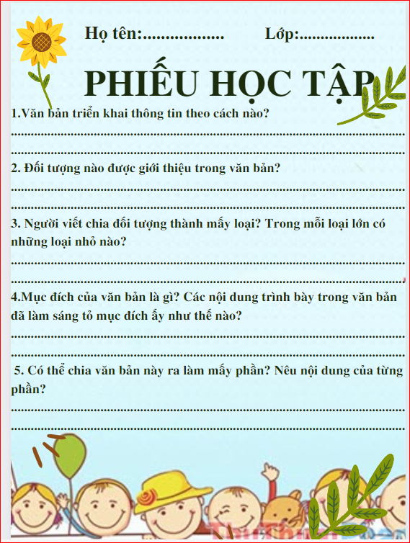

Slide 21

Cách triển khai thông tin
Bố cục
Đ ối tượng
Mục đích
Nội dung

Slide 22
b. Tìm hiểu chung
Cách triển khai thông tin: phân loại đối tượng thành nhiều loại nhỏ để giới thiệu, giải thích.
Đối tượng: các loại ghe, xuồng ở Nam Bộ

Slide 23
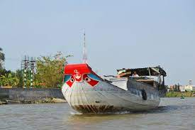
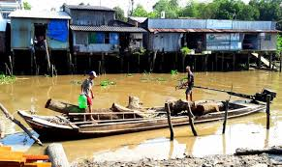
b. Tìm hiểu chung
Người viết chia đối tượng thành 2 loại lớn là ghe và xuồng.
Nội dung: sự đa dạng, phong phú và đặc điểm riêng của các loại ghe, xuồng Nam Bộ.

Slide 24
Bố cục
Phần 1: Từ đầu đến “chia thành nhiều loại”
-> Sự đa dạng của các loại ghe xuồng ở Nam Bộ
Phần 2: Tiếp theo đến “trong giới thương hồ”
-> Tác giả giới thiệu các loại xuồng và đặc điểm của từng loại
Phần 3: Tiếp theo đến “Bình Đại (Bến Tre) đóng.
-> Tác giả giới thiệu các loại ghe và đặc điểm của từng loại
Phần 4: Còn lại.
-> Giá trị của các loại ghe, xuồng đối với kinh tế và văn hóa của người dân Nam Bộ.

Slide 25
b. Tìm hiểu chung
Mục đích của văn bản: giới thiệu về đặc điểm, giá trị của các loại ghe, xuồng ở Nam Bộ. Cách triển khai thông tin: phân loại đối tượng thành nhiều loại nhỏ để giới thiệu, giải thích.

Slide 26
HẸN GẶP LẠI

